Slide 1
Études de cas africaines en logistique et chaînes d’approvisionnement
Justyna Staszak-Winkler
Daniel Kaszubowski

Slide 2
Road Transportation Systems Engineering Development in the Sub-Saharan Africa – Modern EU Master Programme & Capacity Building

Slide 4
Analyser les goulets d’étranglement des chaînes d’approvisionnement alimentaire et l’ingénierie des systèmes de transport en Afrique subsaharienne
MODULE 4

Slide 5
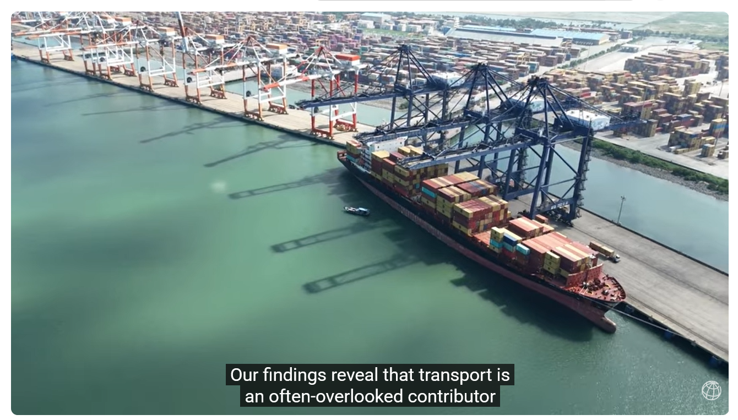
Comment la faiblesse des transports aggrave l’insécurité alimentaire en Afrique : corriger les goulets d’étranglement des chaînes d’approvisionnement
https://www.youtube.com/watch?app=desktop&v=-HhtF4kgMGU

Slide 6
Résumé de la vidéo
Cette vidéo analyse l’impact critique de l’inefficacité des infrastructures de transport sur la sécurité alimentaire en Afrique subsaharienne. Le problème central est que les chaînes d’approvisionnement alimentaire africaines sont, en moyenne, quatre fois plus longues que celles d’Europe, ce qui entraîne des pertes massives de produits. Selon les données de la Banque mondiale, environ 37 % des aliments produits localement sont gaspillés en raison des lacunes du transport et du stockage, notamment l’absence d’infrastructures de chaîne du froid.
Le document souligne que, sans amélioration de la connectivité des transports ni suppression des retards aux frontières, la région ne peut pas nourrir efficacement sa population croissante. Les principales conclusions indiquent la nécessité d’investir dans les routes rurales de desserte (« feeder roads ») et dans les infrastructures logistiques afin de réduire la distance entre producteurs et consommateurs.

Slide 7
Résultats d’apprentissage
Après avoir réalisé le travail, l’étudiant :
identifie les principaux obstacles techniques et organisationnels au transport des produits agricoles en Afrique ;
analyse la manière dont l’état des routes influe sur les pertes dans la chaîne d’approvisionnement alimentaire ;
évalue l’importance des infrastructures du « dernier kilomètre » pour la sécurité alimentaire ;
propose des solutions d’ingénierie pour concevoir des réseaux routiers locaux reliant les marchés aux zones de production.

Slide 8
Consignes pour les étudiants
Regardez la vidéo et expliquez pourquoi le transport est considéré comme le principal facteur générateur de gaspillage alimentaire en Afrique.
Décrivez 3 causes techniques/opérationnelles et 3 effets sociaux/économiques de la faible efficacité du transport agricole.
Reliez ces problèmes aux réalités du transport dans votre pays (p. ex. RDC ou Cameroun) — en vous concentrant sur une province donnée.
Indiquez quelles données (p. ex. volume de trafic, temps de parcours, état de la chaussée) seraient nécessaires pour concevoir une meilleure connectivité de transport pour la région choisie.
Proposez 3 actions correctives réalistes (p. ex. modernisation des routes de desserte, construction de centres logistiques).

Slide 9
Questions d’appui
Quelle est la principale différence entre la longueur des chaînes d’approvisionnement en Afrique et en Europe selon la vidéo ?
Pourquoi l’absence de chaînes du froid est-elle si préjudiciable pour l’ingénierie des systèmes de transport ?
Quelles sont les principales limites infrastructurelles présentées dans le document ?
Comment les retards aux points de contrôle affectent-ils l’état des marchandises transportées ?
Les solutions présentées par la Banque mondiale sont-elles faciles à mettre en œuvre dans des conditions de budget limité ?

Slide 10
Résultat attendu
Un rapport (3 à 5 pages) ou une présentation (5 à 7 diapositives) résumant les principales conclusions.
Une liste de 3 à 5 recommandations pour améliorer la logistique agricole.

Slide 11
Critères d’évaluation
Critère | Description | Performance excellente | Performance insuffisante | Points
Compréhension de la vidéo | Identification et interprétation correctes des informations clés présentées dans la vidéo, notamment la donnée de 37 % de pertes alimentaires et la longueur des chaînes d’approvisionnement. | Explique avec précision tous les principaux concepts et statistiques de la vidéo. | Interprète mal ou omet des informations clés et des concepts logistiques. | 20
Qualité de l’analyse du problème | Capacité à relier les infrastructures de transport et les questions d’ingénierie routière à la performance de la logistique alimentaire. | Démontre une compréhension analytique approfondie des relations entre logistique et transport. | Fournit uniquement des observations de base ou superficielles. | 20
Référence aux réalités de l’Afrique subsaharienne | Utilisation d’exemples réalistes d’Afrique subsaharienne, en particulier de la RDC, du Cameroun ou du pays d’origine de l’étudiant. | Fournit des exemples régionaux pertinents et contextualisés ainsi que des réalités logistiques. | Ne présente pas de contexte africain significatif ni de références locales. | 20
Qualité des recommandations | Faisabilité, caractère pratique et qualité technique des solutions proposées. | Propose des améliorations techniques et logistiques réalistes et réalisables. | Les recommandations sont irréalistes ou insuffisamment justifiées. | 20
Structure et style | Qualité de la rédaction académique, clarté, organisation et correction linguistique. | Travail bien structuré, professionnel et linguistiquement correct. | Structure désorganisée et problèmes linguistiques importants. | 10
Esprit critique | Capacité à évaluer de manière critique si l’aide internationale et les investissements répondent aux priorités logistiques les plus importantes. | Démontre une réflexion indépendante et critique appuyée par des arguments. | Accepte les informations sans esprit critique ou formule des opinions non étayées. | 10
 |  | TOTAL |  | 100

Slide 12
Brève description pour les étudiants
Regardez la vidéo de la Banque mondiale sur l’impact du transport sur la sécurité alimentaire en Afrique. À partir du document, préparez un rapport analysant les causes des 37 % de pertes alimentaires dans la région. Concentrez-vous sur les aspects d’ingénierie des infrastructures routières en RDC ou au Cameroun. Proposez des solutions techniques réalistes pour réduire les délais de livraison et améliorer la connectivité entre les producteurs agricoles et les marchés. Date limite : [date].

